Slide 1
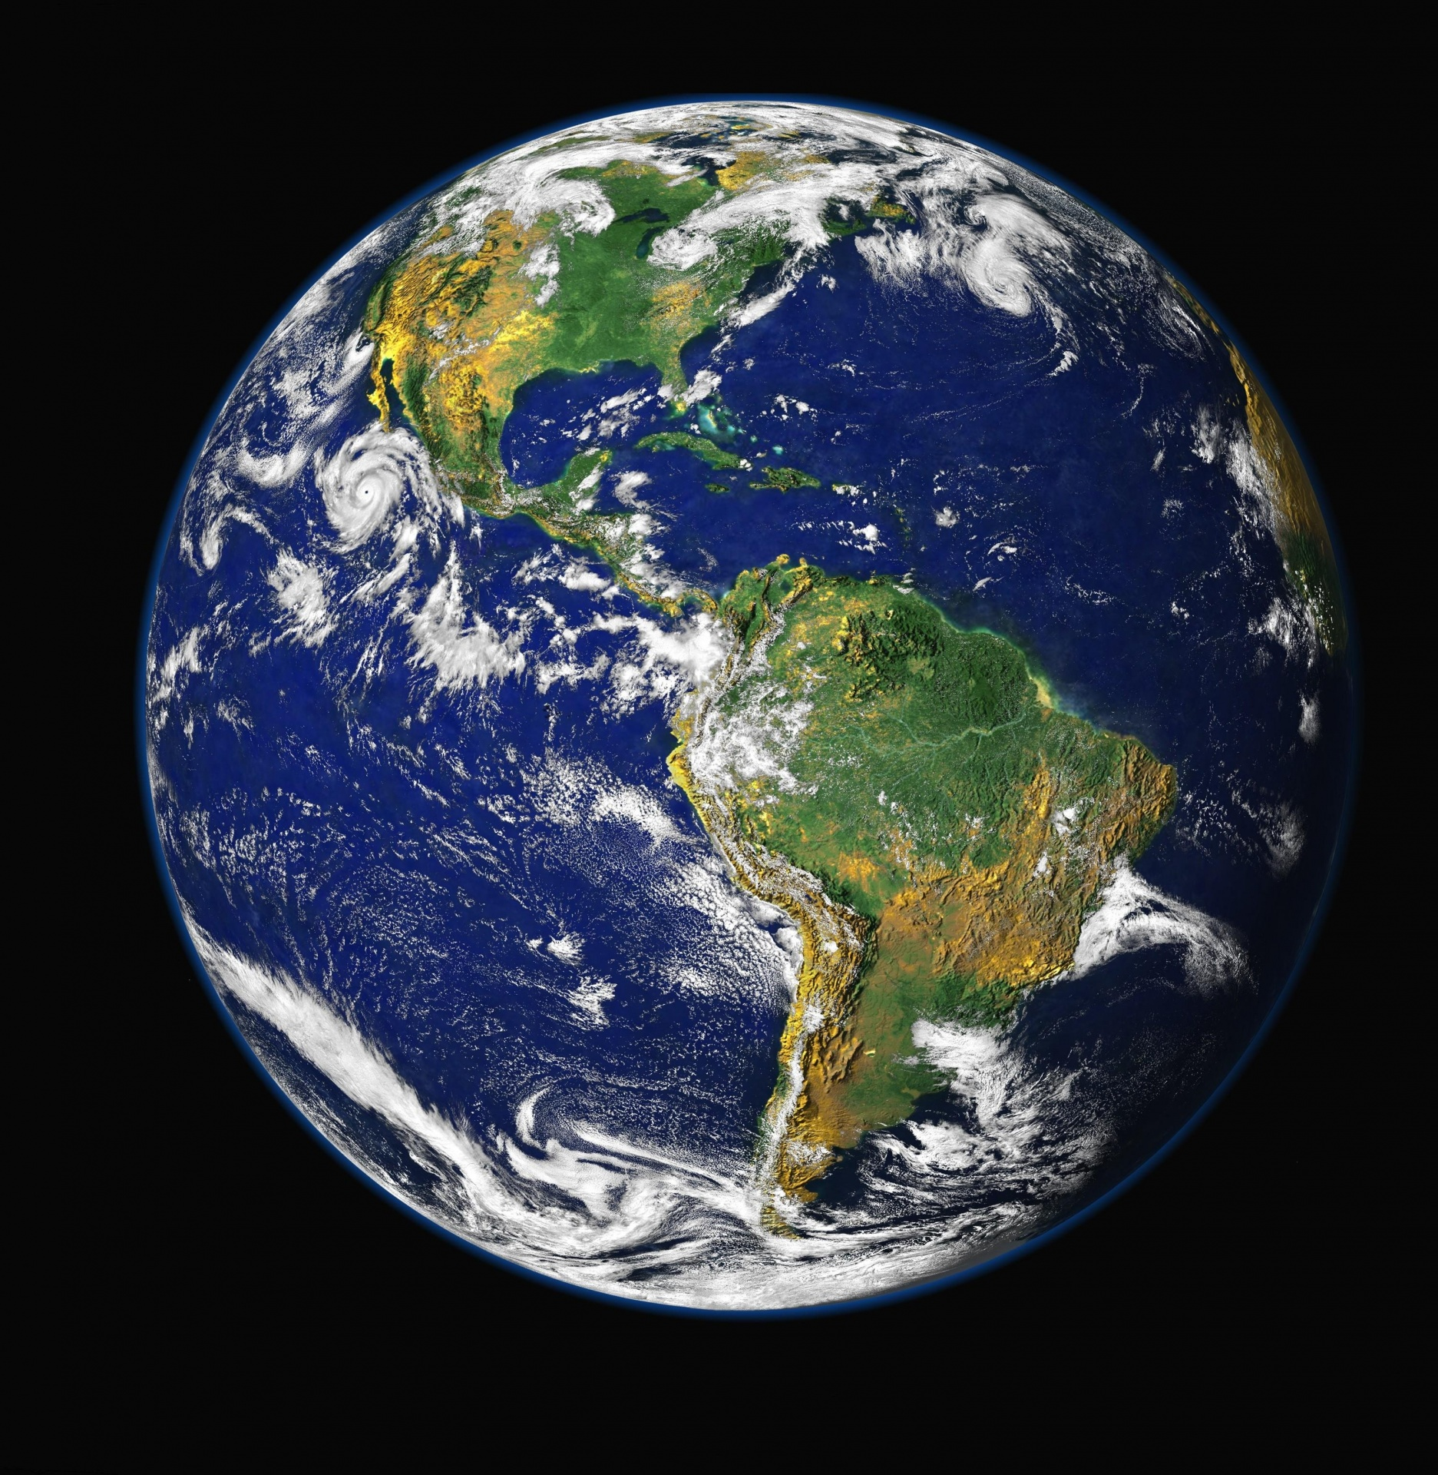

Nagy földrajzi felfedezések térképen és következményei:

Slide 2
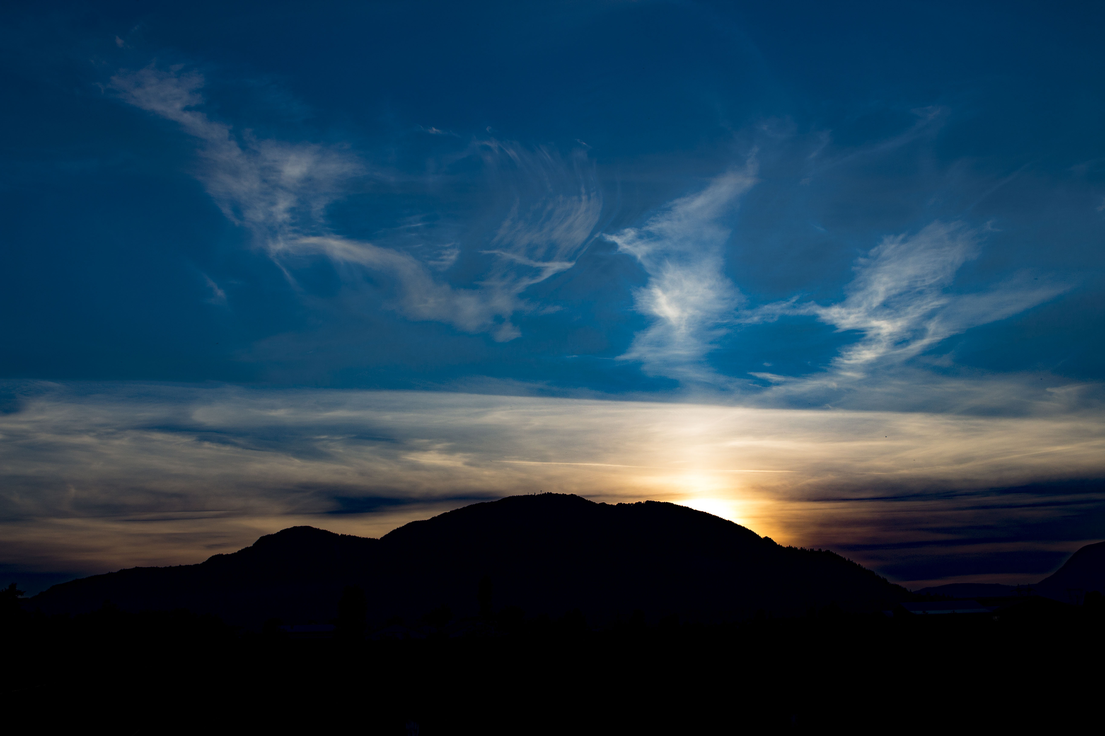
Földrajzi felfedezések legfontosabb állomásai
Bartolomeu Diaz (1487): Elérte a Jóreménység-fokát, nyitva hagyva az utat Indiába.
Vasco da Gama (1498): Afrika megkerülésével eljutott Indiába, megnyitva a tengeri útvonalat.
Kolumbusz Kristóf (1492): Felfedezte Amerikát, gondolva, hogy Indiába ért.
Fernando Magellán (1519-1522): Megtöri az első földkerület, bebizonyítva a Föld gömb alakját.
James Cook (18. század vége): Fedezte fel Ausztráliát és a Csendes-óceánt.

Slide 3
Földrajzi felfedezések legfontosabb következményei
Kereskedelmi útvonalak nyitása: Új tengeri útvonalak jelentek meg Ázsia, Amerika és Európa között, fokozva a kereskedelmet és gazdagságot.
Kulturális és társadalmi hatások: Különböző civilizációk és kultúrák találkoztak, ami megváltoztatta mind az európai, mind az európán kívüli társadalmakat.
Gyarmatosítás: Európai hatalmak gyarmatokat hoztak létre az újonnan felfedezett területeken, kizsákmányolva az ottani erőforrásokat és alakítva az ottani társadalmakat az ő szükségleteik szerint.

Slide 4
Európán kívüli civilizációk hatása Európára és a gyarmatosítás
Befolyás és kultúra: Az európaiak új technológiákat, növényeket és kultúrákat hoztak vissza Európába, gazdagítva az európai társadalmat.
Kereskedelmi és gazdasági fejlődés: Az újvilágból érkező árucikkek és nyersanyagok gazdagították az európai kereskedelmet és gazdaságot.
Konfliktusok és kihasználás: A gyarmatosítás és a kizsákmányolás sok konfliktust okozott az Újvilágban, valamint káros hatással volt az ottani lakosságra és kultúrára

Slide 5
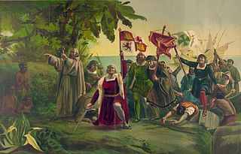
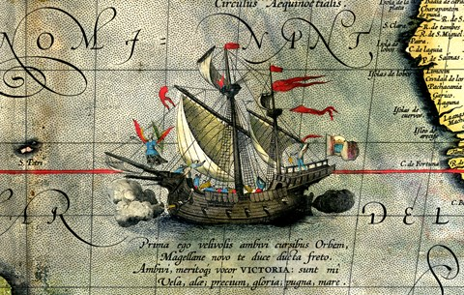
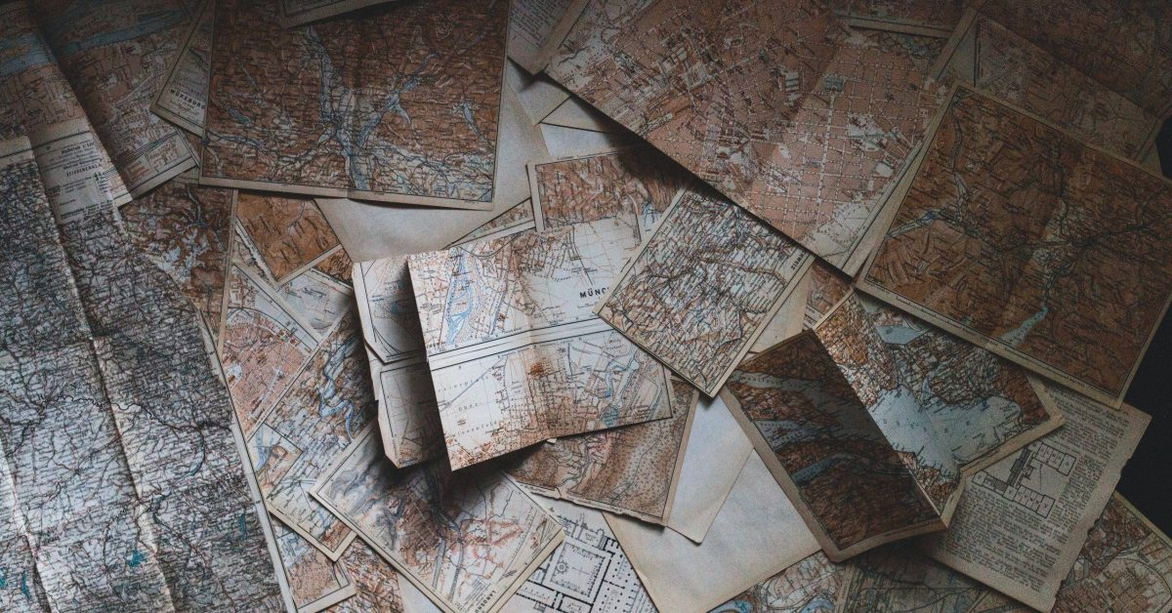
olvass többet

